Slide 1

MAESTRÍA EN AUDITORÍA AMBIENTAL
I PROMOCIÓN
TESIS DE GRADO MAESTRÍA EN AUDITORÍA AMBIENTAL
TEMA: AUDITORÍA AMBIENTAL DE CUMPLIMIENTO EN LA PLANTA INDUSTRIAL CHOVA DEL ECUADOR S.A.
AUTORES: ING. PAULINA GUEVARA G.
ING. ILIANA URGILÉS B.
DIRECTOR: ING. ALFONSO ÁLVAREZ G. MSc
CODIRECTOR: ING. RICARDO PACHACAMA MSC.
SANGOLQUÍ, AGOSTO 2014

Slide 2
AUDITORÍA AMBIENTAL DE CUMPLIMIENTO EN CHOVA DEL ECUADOR S.A.
Verificar el cumplimiento del Planes de Manejo Ambiental, y normativas ambientales vigentes relacionadas a la actividad productiva de Chova del Ecuador S.A., con el fin de definir el nivel de cumplimiento de las actividades desarrolladas.
Actualizar el Plan de Manejo Ambiental existente del 2010 de acuerdo a la actual auditoría, que cubre el período de evaluación comprendido entre el año 2013 y el primer cuatrimestre del 2014.
Objetivos

Slide 3
AUDITORÍA AMBIENTAL
El Acuerdo Ministerial 006, del MAE (2014) define a la Auditoría Ambiental como, “Una herramienta de Gestión que involucra conjuntos de métodos y procedimientos de carácter fiscalizador, posterior, que serán evaluados por la Autoridad Ambiental correspondiente”.
Auditorías ambientales a los sujetos de control, sobre el cumplimiento del Plan de Manejo Ambiental y las Normativas Ambientales aplicables a la actividad o proyecto auditado. Elaboradas por un consultor calificado y en base a los respectivos Términos de Referencia, que corresponde al tipo de auditoría. Las Auditorías no podrán ser ejecutadas por las mismas empresas consultoras que realizaron los estudios de evaluación de impactos ambientales de la actividad auditada.

Slide 4

Objetivo de la Auditoría Ambiental de Cumplimiento
El objetivo principal de la Auditoría Ambiental es verificar el cumplimiento de las normativas ambientales locales nacionales e internacionales, permite identificar problemas y tomar medidas correctivas con el fin de evitar multas en beneficio del ambiente.

Slide 5
Alcance de la Auditoría Ambiental de Cumplimiento
Control de emisiones.
Manejo de sustancias peligrosas y control de residuos
Programas de monitoreo
Estrategias, organización de la empresa
Política y objetivos ambientales de la industria

Slide 6
Metodología para la realización de una auditoría ambiental
Pre auditoría
Auditoría en Sitio
PosAuditoría

Slide 7
PREAUDITORÍA

Slide 8
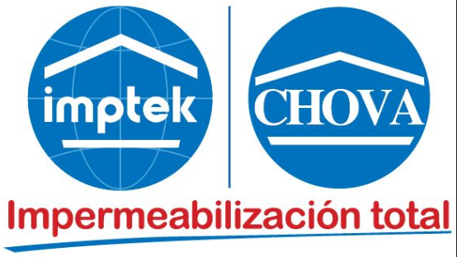
Antecedentes
Chova del Ecuador
Líder en la producción de impermeabilizantes
Certificaciones ISO 9001 y TS 16949 Automotriz

Slide 9
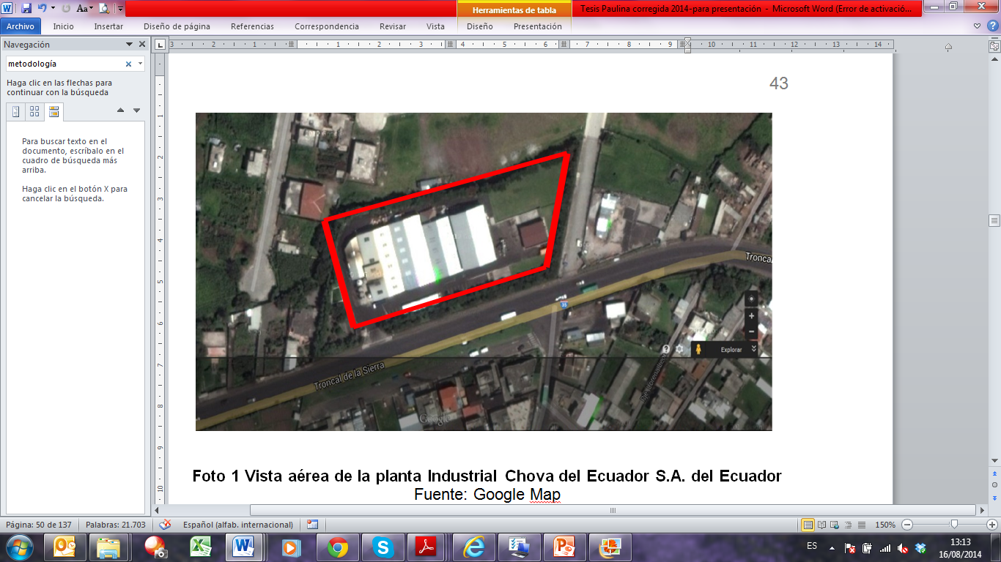
Proyecto: | Auditoría Ambiental de Cumplimiento en la Planta Industrial Chova del Ecuador S.A. Período 2013
UBICACIÓN DEL PROYECTO | PROVINCIA | Pichincha
 | CANTÓN | Rumiñahui
 | PARROQUIA | Sangolquí
 | SECTOR | Cashapamba
Razón Social del Proponente: | Chova del Ecuador S.A.
Nombre de la Consultora Ambiental: | Universidad de la Fuerzas Armadas ESPE.
Equipo Técnico: Ing. Alfonso Álvarez Ing. César Sigüenza Ing. Marcos Gallardo Ing. Paulina Guevara Ing. Iliana Urgilés | Gerente de Proyecto Ingeniería Ambiental Asistente de Ingeniería Ingeniera Química Ingeniera Comercial

Slide 10
Producción
Nave 1: Maquinaria de Producción y calderos, proceso de Laminación y emulsiones.
Nave 2: Almacenamiento de materias primas.
Nave 3: Almacenamiento de Producto terminado y producción de productos de revestimiento.
Nave 4: Producción de láminas antiruido y proceso de metales y corte

Slide 11
DESCRIPCIÓN LOS PROCESOS PRODUCTIVOS
    Laminación.
Proceso de fabricación de láminas asfálticas impermeabilizantes y anti ruido para la industria de la construcción y automotriz.
La capacidad de producción es de 7000 ton/año
En el Diagrama de Flujo del Proceso, se detalla los químicos utilizados

Slide 12
    Emulsiones asfálticas
Este proceso consiste en la mezcla de asfalto, agua, solventes, otros componentes y es utilizado en el sector vial para mezclas asfálticas en frío (pavimentación y bacheo).
Diagrama de Flujo del Proceso es el siguiente

Slide 13
    Revestimiento
Son impermeabilizantes que se coloca en la superficie donde se va a instalar las láminas asfálticas y pegamentos en frío para las láminas. La producción anual oscila en las 5500 Ton.
En el Diagrama de Flujo del Proceso, se detalla los químicos utilizados

Slide 14
    Metales
Los productos son: Accesorios para la evacuación de agua lluvias (bajantes, canales, codos, sujetadores, tapas y pitones)
En este proceso, la materia prima principal son planchas de aluminio. La producción es de 100 toneladas por año aproximadamente.

Slide 15
    Imptek
Los productos son: Paneles antiruido, termoacústicos
En este proceso, la materia prima principal son flejes de aluminio para la estructura metálica y espuma de poliuretano que se elabora con la mezcla de isocianato y poliol.

Slide 16
TÉRMINOS DE REFERENCIA
a. Introducción y objetivos;
b. Características del proyecto (construcción, operación, mantenimiento cierre y abandono) y análisis de alternativas;
c. Diagnóstico ambiental (línea base); orientado principalmente a las variables ambientales relevantes
d. Definición de área de influencia;
e. Metodologías para identificación y evaluación de impactos, para análisis del riesgo ambiental, y para la evaluación de riesgos naturales que afecten la viabilidad del proyecto;
f. Propuesta del Plan de Manejo Ambiental;
g. Equipo de profesionales;
h. Criterios para definir la información de carácter reservado;
i. Plan de Participación para la elaboración del EsIA, en el que se incorpore la priorización de los estudios los criterios y observaciones de la comunidad.
j. Cronograma de ejecución del EsIA.

Slide 17
ACTIVIDADES DE PREAUDITORÍA
­­­Coordinación de detalles logísticos, internos y externos, con los responsables de Chova del Ecuador S.A.
Revisión de información y normativa ambiental aplicable, así como de los estándares propios de la empresa Chova del Ecuador S.A.
­Elaboración del programa detallado de trabajo para la inspección de campo.
Explicación sobre la Metodología a utilizar durante el proceso de Auditoría y los documentos e informes que necesitará el equipo durante la inspección de campo
Reunión pre ­Auditoría
­Luego de evaluada la información, se identificó los aspectos que deben completarse en el sitio, así como el tiempo requerido para cada actividad
­Se entregó una lista de verificación (check list) prevista para el proceso de auditoría
Notes:
Planificación
­Revisión de los objetivos y alcance de la auditoría ­
Establecimiento del equipo Auditor
­Programación de las actividades a realizarse: pre­auditoría, inspección de campo o y post­auditoría ­
Distribución de responsabilidades y actividades entre los miembros del equipo auditor
­Coordinación de detalles logísticos, internos y externos, con los responsables de Chova del Ecuador S.A.
­Preparación de la información a ser revisada, incluyendo los antecedentes (comunicaciones, aprobaciones, informes, etc.)
Revisión de información
­Revisión de la documentación inicial: Antecedentes de problemas ambientales existentes, inventario y análisis de las demandas, conflictos, reclamos, efectuados por la comunidad y otros involucrados, en períodos anteriores
­Revisión de la normativa ambiental aplicable, así como de los estándares propios de la empresa Chova del Ecuador S.A.
­Análisis de la documentación referente a monitoreos realizados,
Coordinación de la Auditoría
Distribución de la información entre los miembros del equipo
Elaboración del programa detallado de trabajo para la inspección de campo.
Antes de la inspección de campo, se puso en contacto con la empresa Chova del Ecuador S.A., para ultimar detalles administrativos de la inspección, enfatizando lo siguiente:
Se emitió una carta a la Gerencia General de Chova del Ecuador S.A., con la presentación del Grupo Auditor, las actividades y cronograma para la Auditoría ­
Identificación de los miembros del grupo auditor
Explicación sobre la Metodología a utilizar durante el proceso de Auditoría y los documentos e informes que necesitará el equipo durante la inspección de campo
Reunión pre ­Auditoría
Se realizó una reunión previa a la a inspección de campo, al final de la etapa de planeación para ultimar los detalles referentes a la Auditoría en sitio: ­
Se clarificó los objetivos y las responsabilidades de las partes involucradas, durante el proceso y luego de la realización de la inspección de campo.
­Luego de evaluada la información, se identificó los aspectos que deben completarse en el sitio, así como el tiempo requerido para cada actividad
­Se entregó una lista de verificación (check list) prevista para el proceso de auditoría

Slide 18
AUDITORÍA AMBIENTAL IN SITU

Slide 19
Actividades de la Auditoría In situ
Reunión inicial
Visita de campo
Reunión de cierre

Slide 20
Reunión Inicial
Presentación del equipo auditor
Plan de trabajo detallado
Designación de la persona responsable de la empresa

Slide 21
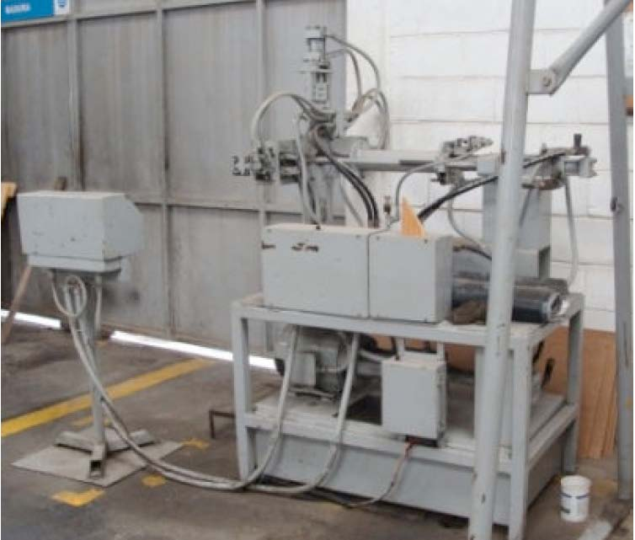
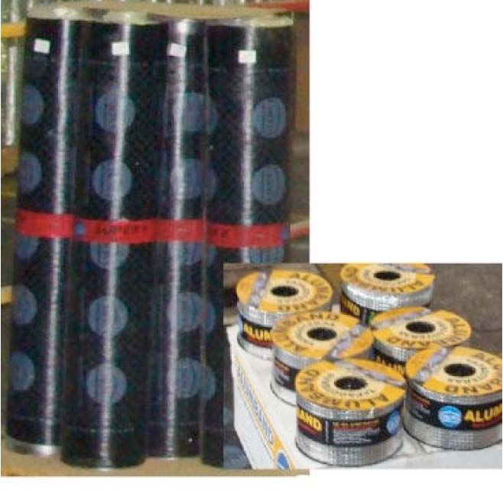
    Área de Corte.­
La máquina cortadora es una cizalla neumática activada eléctricamente. El rollo ingresa a la máquina y mediante un tope se da la dimensión del ancho a cortar, se activa la cortadora y ésta hace el corte perpendicular a la cara el rollo de la lámina.

Slide 22
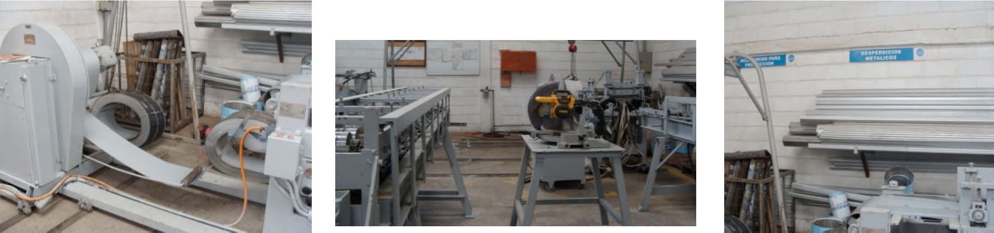
    Área de Metales.­
Se fabrica, canales, bajantes y accesorios para la evacuación de agua lluvias de las cubiertas.
Usa la técnica de extrusión en frío de aluminio. El equipo utilizado es de accionamiento neumático de activación eléctrica.

Slide 23
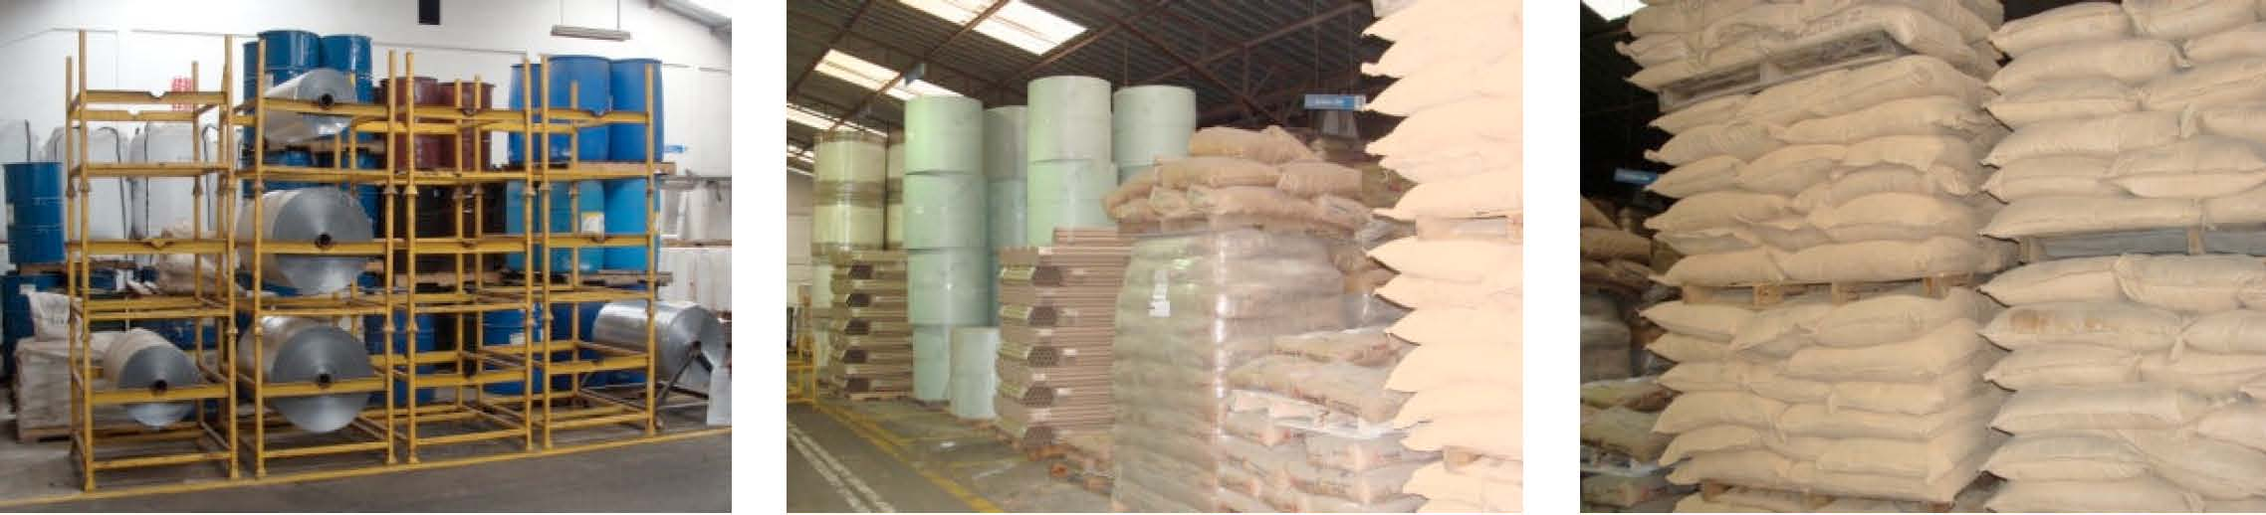
Área de Almacenamiento Materia Prima
Dentro de la Nave 2 existen varias áreas para almacenamiento de Materias Primas, De laminación, revestimientos, metales y emulsiones. Las materias primas empleadas para los procesos de Chova S.A.., están divididas en: Gránulos, Resinas, Sales, Líquidos.
La materia prima líquida especialmente catalogada como peligrosa, es almacenada en la Nave No 3

Slide 24
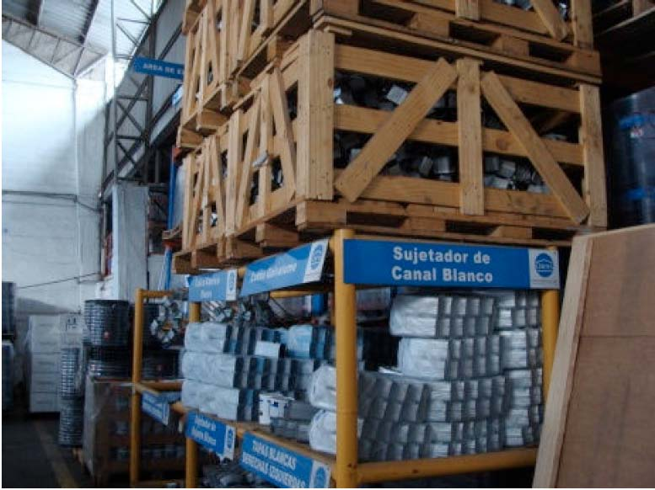
    Área de Excesos.­
Se recopila producto terminado, producido en exceso, en laminación, metales y revestimiento

Slide 25
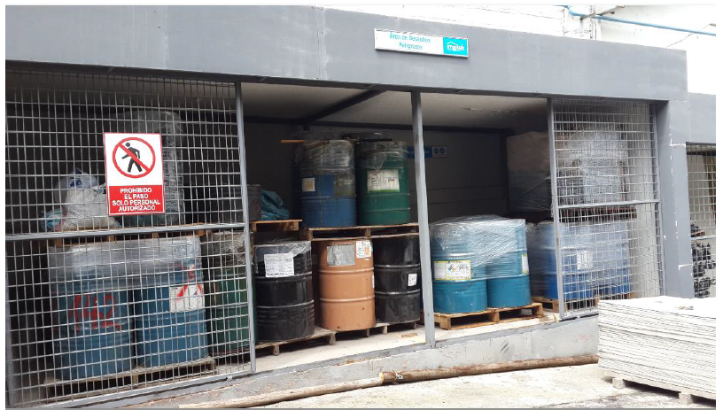
Área de Desechos
En la parte posterior de la Nave 2 se encuentra el área de almacenamiento de desechos peligrosos y desechos comunes.
Notes:
Residuos contaminados con asfalto, diésel, revestimientos o emulsiones asfálticas y desechos de laminación
Área de Residuos líquidos como: aceite, emulsiones, revestimientos se depositan en envases plásticos o de metal
Contenedor de plásticos y cartones de MP, sales, gránulos y resinas.
Envases de líquidos no devueltos al proveedor como aceites industriales, plastificantes, ácido clorhídrico y emulsificantes

Slide 26
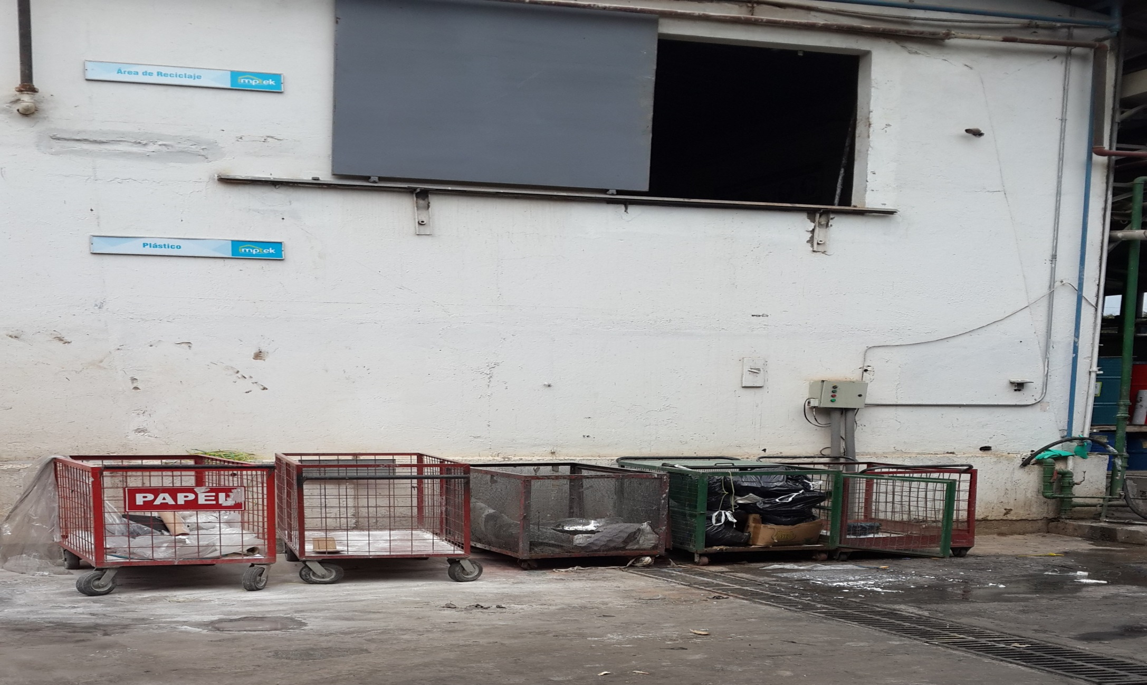
Área de almacenamiento de desechos comunes

Slide 27
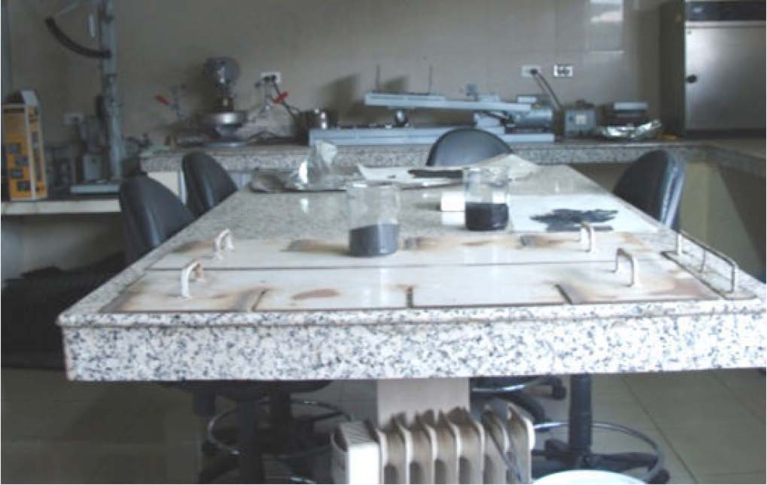
    Laboratorio.­
Se analizan las características de la materia prima empleada en los diferentes procesos y se analiza las propiedades y características de los productos obtenidos, para asegurar la calidad de los mismos.

Slide 28
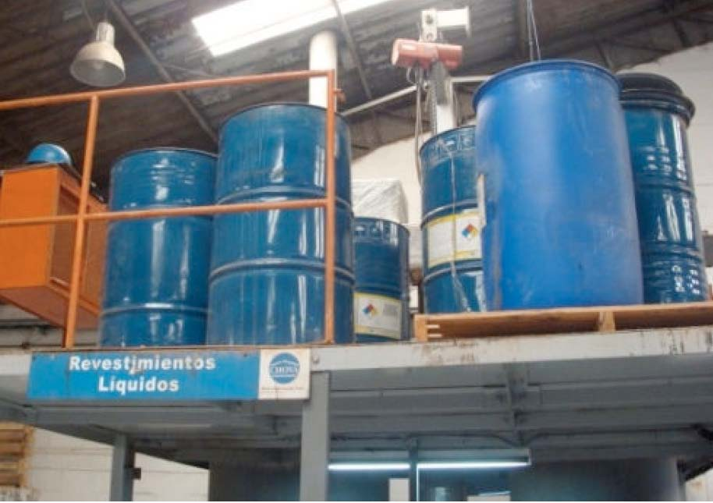
Área de Producción de Revestimientos
Las Emulsiones asfálticas, son conducidas mediante tubería al área de revestimientos, a tanques con motores mezcladores, aquí se agrega ciertas cantidades de resinas, polímeros y/o alcohol polivinílico para la producción de los diferentes productos de revestimientos.

Slide 29
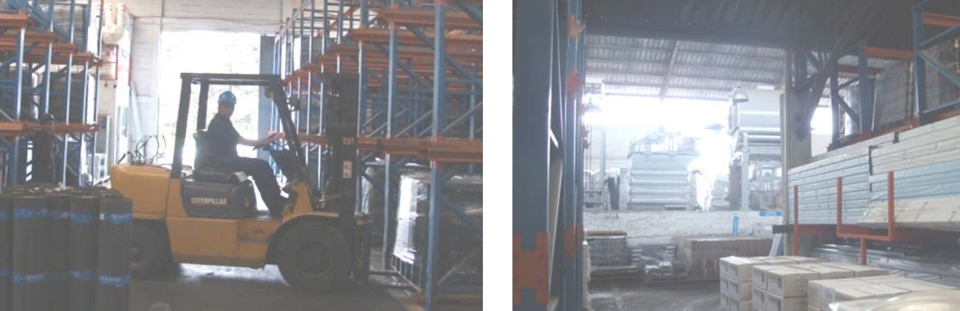
Área Almacenamiento de producto terminado
Los estantes están construidos en metal y divididos en varios pisos para un apilamiento vertical. Los paquetes de producto terminado son colocados en su lugar de almacenamiento, mediante la utilización de camiones montacargas

Slide 30
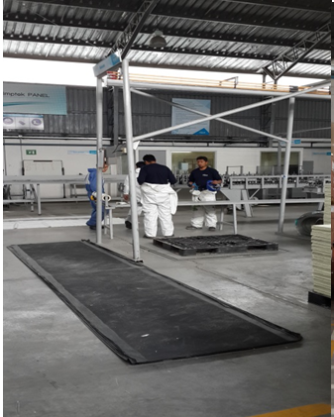
    Área de producción de IMPTEK PANEL­
En esta área se elabora paneles termo acústico y funciona en la Nave 4.

Slide 31
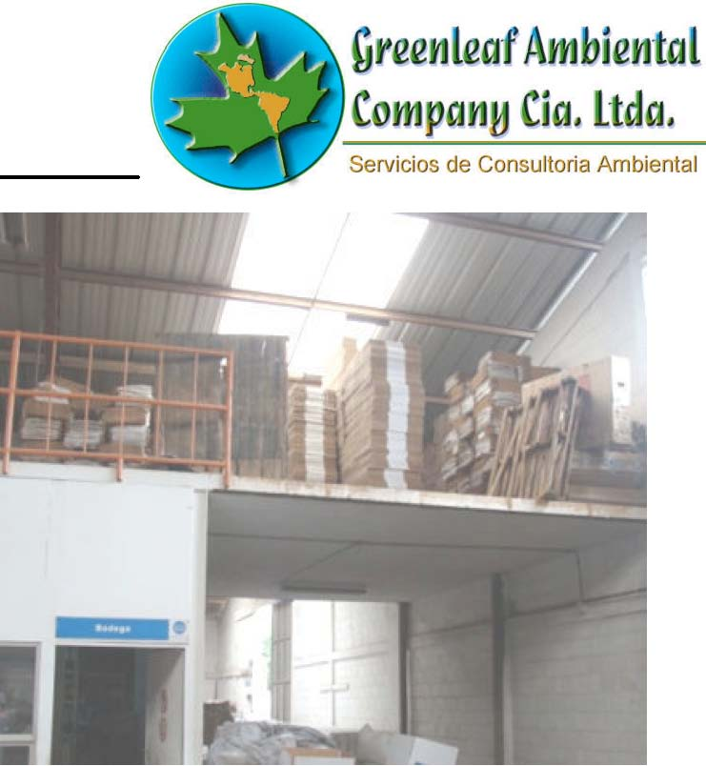
Bodega de Producción
En la Bodega se guardan insumos y herramientas utilizadas para el mantenimiento de máquinas, documentos de la materia prima empleada y de los productos obtenidos, en la parte superior de la bodega se guardan insumos destinados al empaque de producto terminado, tales como, cartones, etiquetas, envases plásticos.

Slide 32
    Sala de Reuniones y Recepción.­
Esta área está destinada a la parte administrativa. La sala de reuniones es un espacio destinado a reuniones entre el personal de ventas de Chova y el Cliente. El área de recepción y ventas, son cubículos empleados para la recepcionista de la empresa y el personal de ventas.

Slide 33
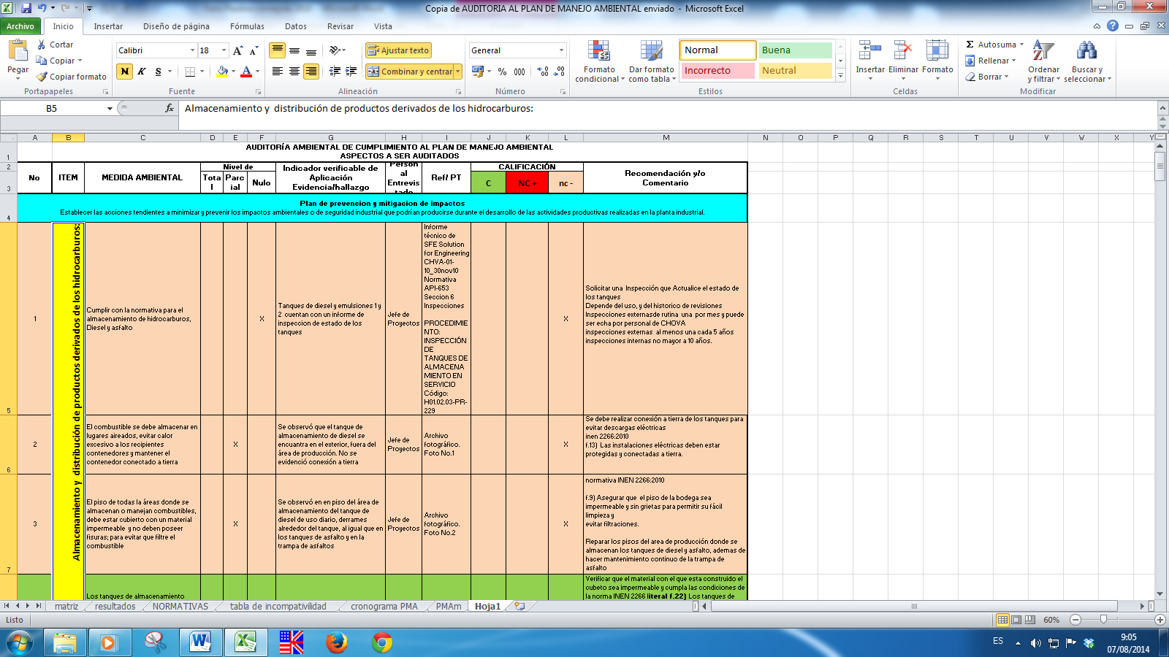
Reunión de cierre
Se presentó un preliminar de la matriz de los aspectos auditados
Se dio por concluido el proceso

Slide 34
RESULTADOS DE LA AUDITORIA AL PMA

Slide 35
No conformidad mayor
 | AUDITORÍA AMBIENTAL DE CUMPLIMIENTO AL PLAN DE MANEJO AMBIENTAL ASPECTOS A SER AUDITADOS
No | ITEM | MEDIDA AMBIENTAL | Nivel de Cumplimiento % |  |  | Indicador verificable de Aplicación Evidencia/hallazgo | Personal Entrevistado | Ref/ PT | CALIFICACIÓN |  |  | Recomendación y/o Comentario
 |  |  | Total | Parcial | Nulo |  |  |  | C | NC + | nc -
Plan de prevencion y mitigacion de impactos Establecer las acciones tendientes a minimizar y prevenir los impactos ambientales o de seguridad industrial que podrían producirse durante el desarrollo de las actividades productivas realizadas en la planta industrial.
7 | 8.3.2 Almacenamiento de productos químicos peligrosos: | Almacenamientos de productos químico de acuerdo a la Matriz de Incompatibilidades quimicas norma INEN 2266 |  |  | X | Se evidenció almacenamiento de materia prima únicamente de acuerdo a caraterísiticas físicas líquidas o sólidas, mas no de incompatibilidad química como oxidantes, reductores, comburentes y combustibles | Jefe de Proyectos | Archivo fotográfico. Foto No. 6 |  | X |  | Almacenar materia primas según la matriz de incompatibilidades de la Norma INEN 2266 y Proyecto de Tesis presentado por los Investigadores

Slide 36
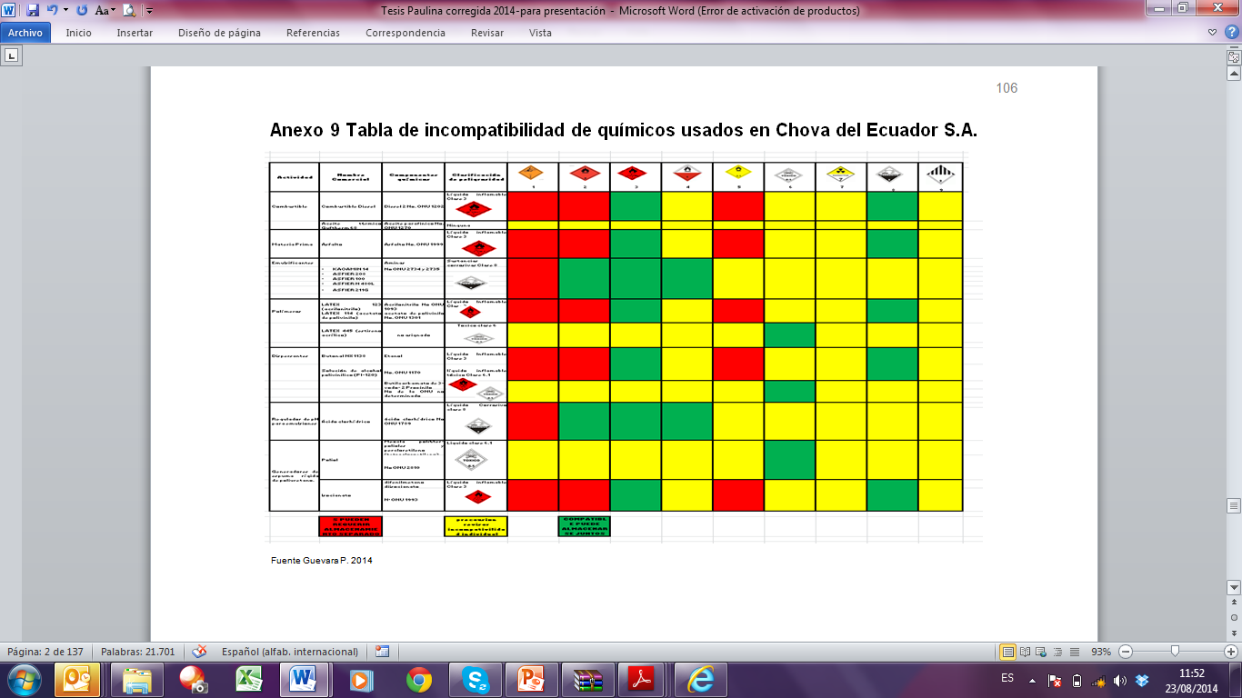

Slide 37
No. | Aspectos y Planes Auditados | CALIFICACIÓN |  |  | PORCENTAJE
 |  | C | NC + | nc - | C | NC + | nc -
1 | Plan de prevención y mitigación de impactos | 7 | 1 | 10 | 38,89 | 5,56 | 55,56
2 | Plan de manejo de Desechos | 7 | 4 | 3 | 50,00 | 28,57 | 21,43
3 | Plan de Seguridad Ocupacional y Seguridad Laboral | 8 | 2 | 5 | 53,33 | 13,33 | 33,33
4 | Plan de Capacitación | 5 | 0 | 5 | 50,00 | 0,00 | 50,00
5 | Plan de Contingencia y Emergencia | 19 | 0 | 6 | 76,00 | 0,00 | 24,00
6 | Plan de Monitoreo y Seguimiento | 4 | 3 | 0 | 57,14 | 42,86 | 0,00
7 | Plan de Relaciones Comunitarias y Participación Ciudadana | 0 | 0 | 1 | 0,00 | 0,00 | 100,00
8 | Plan de Abandono | 0 | 0 | 0 | 0 | 0 | 0
 | Total | 50 | 10 | 30 | 55,56 | 11,11 | 33,33

Slide 39
RESULTADOS DE LA AUDITORÍA A NORMATIVAS AMBIENTALES

Slide 40
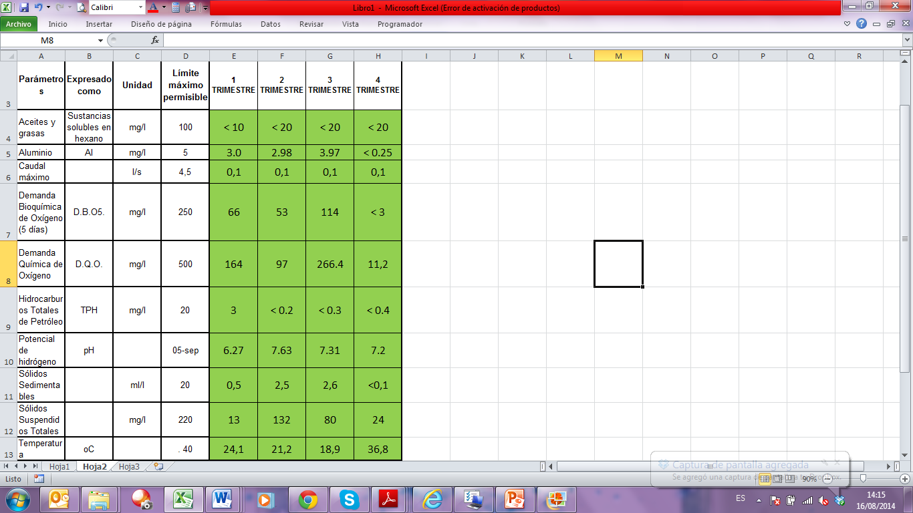
Descarga de aguas residuales al sistema de alcantarillado público
5-9

Slide 41
Niveles máximos permitidos de ruido para fuentes fijas
Tipo de Zona según el uso de suelo | Nivel de presión sonora Equivalente NPSeq dB(A)
 | De 06H00 A 20H00 | De 20H00 a 06H00
Zona hospitalaria y educativa | 45 | 35
Zona residencial | 50 | 40
Zona Residencial mixta | 55 | 45
Zona Comercial | 60 | 50
Zona Comercial mixta | 65 | 55
Zona Industrial | 70 | 65

Slide 42
RUIDO
Punto | Nivel de Presión Sonora Equivalente Corregida dB(A) |  |  |  | Límite máximo permisible (Zona Residencial ) dB(A) | Cumplimiento
 | Fecha 12/03/2014 | Fecha 11/04/2013 | Fecha 25/10/2013 | Fecha 26/07/2013
P1 | NA | 48,7 | 46,3 | 47,8 | 50 | Cumple
P2 | NA | NA | 49,1 | 48,1 | 50 | Cumple
P3 | NA | NA | 48,6 | 48,7 | 50 | Cumple
P4 | NA | NA | 50,1 | 47,5 | 50 | Cumple

Slide 43
MONITOREO DE GASES EN FUENTES FIJAS
CARACTERIZACIONES
Parámetro | Unidad | U | LC | Método | Monitoreos
 |  |  |  |  | 1ro | 2do | 3ro | 4to
 |  |  |  |  | 18/01/2013 | 22/04/2013 | 26/04/2013 | 25/10/2013
Flujo de gas seco* | m3/h | --- | --- | USEPA M1,M2B | 833,5 | 1549,1 | 1419,1 | 1419,1
Temperatura | °C | --- | --- | PEUE/EIS05 | 268,8 | 322,5 | 256,8 | 271,9
Oxígeno | % | 10 | 0,14-19 | PEUE/EIS05 | 6,39 | 6,97 | 12,77 | 7,62
CO2* | % | --- | --- | PEUE/EIS05 | 10,91 | 10,48 | 1,63 | 9,99
CO | ppm | 15 | 3-1100 | PEUE/EIS06 | 41 | 27 | 30 | <3
SO2 | ppm | 25 | 5-1550 | PEUE/EIS05 | 28 | 152 | 15 | 5
Nox* | ppm | --- | --- | PEUE/EIS06 | 82 | 60 | 17 | 56
NO | ppm | 27 | 15-1520 | PEUE/EIS05 | 80 | 60 | 17 | 56
NO2 | ppm | 10 | 2,5-100 | PEUE/EIS05 | <2,5 | <2,6 | <2,5 | <2,6
MP | g/m³ gas seco | 14 | 0,017-0,8 | PEUE/EIS18 | 0,0193 | 0,0212 | 0,0786 | 0,0685
NH* | # | --- | --- | ASTM D 2156-63T | 1 | 2 | 1 | 1
 | U = Incertidumbre |  |  | LC = Límites de cuantificación
 | CARGAS CONTAMINANTES
 | Parámetro |  | Unidad | Norma** | Monitoreos
 |  |  |  |  | 1ro | 2do | 3ro | 4to
 | CO |  | mg/ m³ gscn | 250 | 49 | 34 | 64 | <4
 | SO2 |  | mg/ m³ gscn | 1650 | 77 | 434 | 73 | 15
 | Nox |  | mg/ m³ gscn | 500 | 161 | 123 | 60 | 120
 | MP |  | mg/ m³ gscn | 150 | 20 | 23 | 147 | 78
 | ND = No Detectable
* Parámetros no acreditados
** Referencia de la norma Ordenanza Municipal N° 213

Slide 44
INFORME DE RESIDUOS GESTIONADOS
TIPO DE RESIDUO | CANTIDAD (Ton) | NOMBRE DEL GESTOR
Metálicos Aluminio | 0,1 | Recicladores artesanales
Otros residuos inorgánicos, Desperdicios comedor | 0,6 | Empresa Pública Municipal de Residuos Sólidos
Plástico | 6,5 | Sra. Ma. Dolores Aldaz
Papel y Cartón | 7 | Sra. Ma. Dolores Aldaz
Madera | 0,4 | Recicladores artesanales
Otros residuos orgánicos, desperdicios comedor | 2,4 | Empresa Pública Municipal de Residuos Sólidos
Aceites minerales usados | 297 Gl | Sistemas ambientales
Aserrín contaminado (material absorbente) | 0,0904 | Hazwat
Lodos provenientes de la limpieza De trampas de grasa de la planta de Tratamiento | 0,2104 | Hazwat

Slide 45
EVALUACIÓN DE IMPACTOS AMBIENTALES EN LA NAVE 4

Slide 46
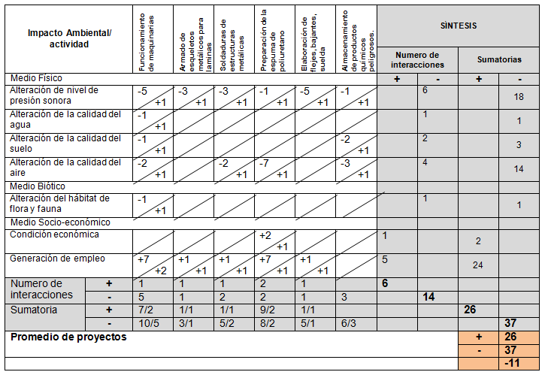
EVALUACIÓN DE IMPACTOS (Producción de paneles)

Slide 47
PLANES DE MANEJO AMBIENTAL 2014

Slide 48
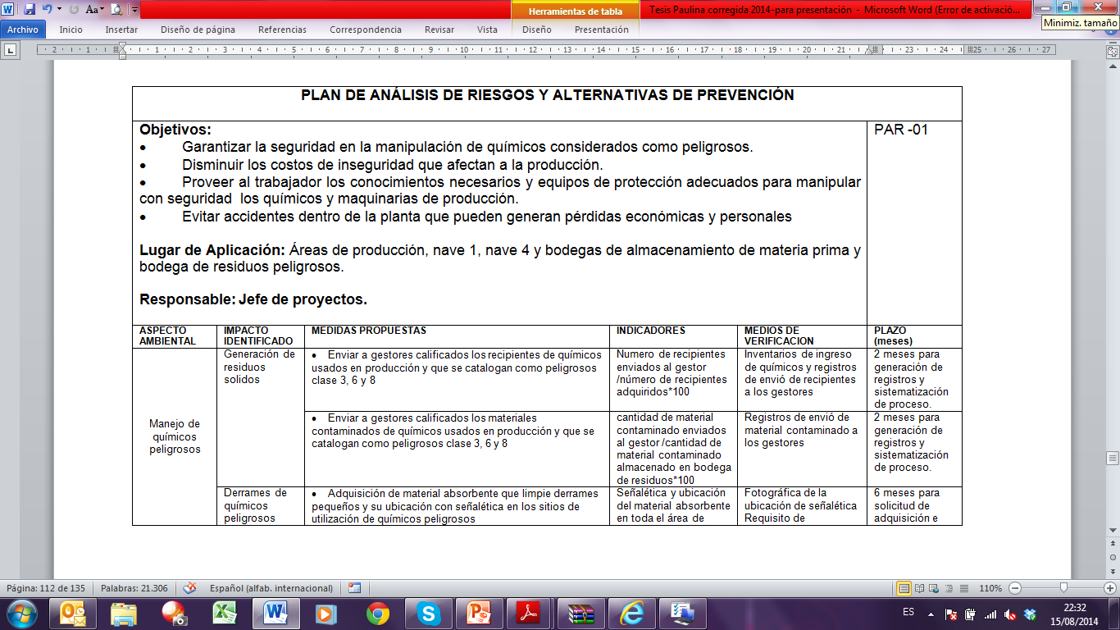
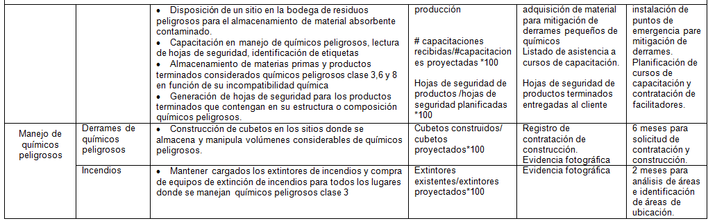

Slide 49
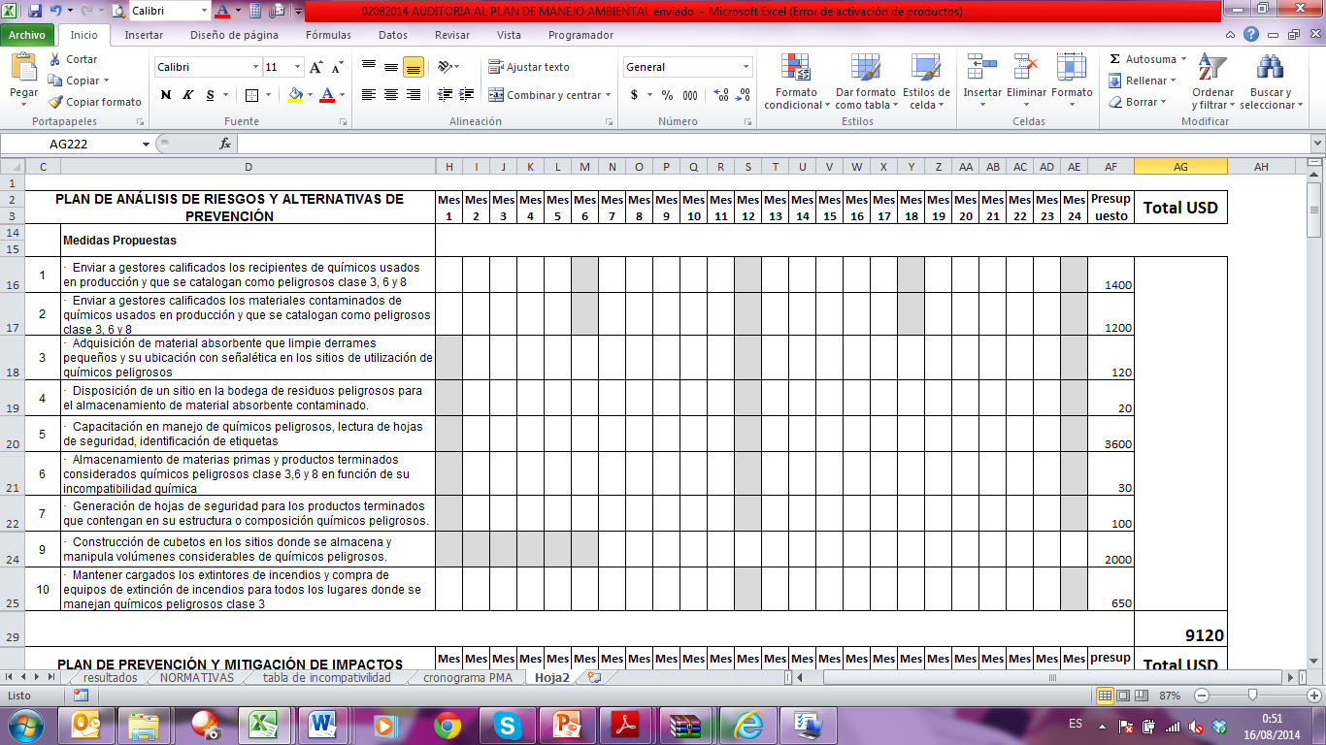
Anexo 11 Cronograma valorado del Plan de Manejo Ambiental Modificado

Slide 50
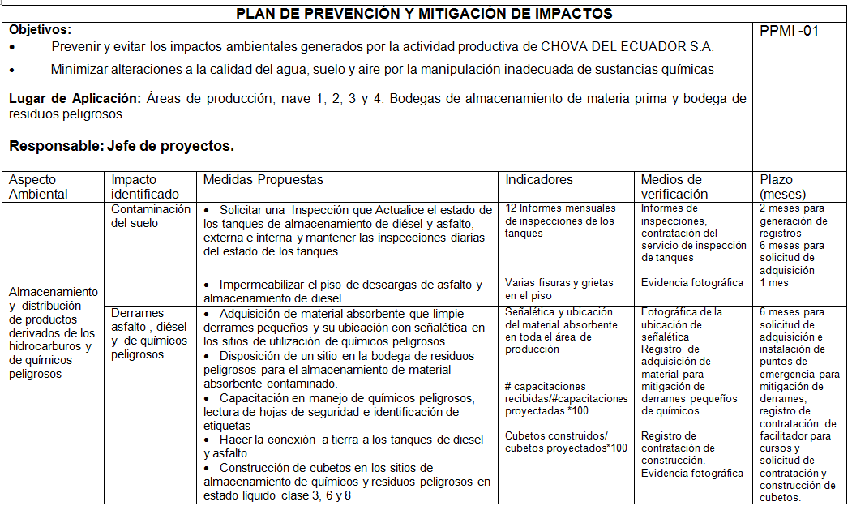
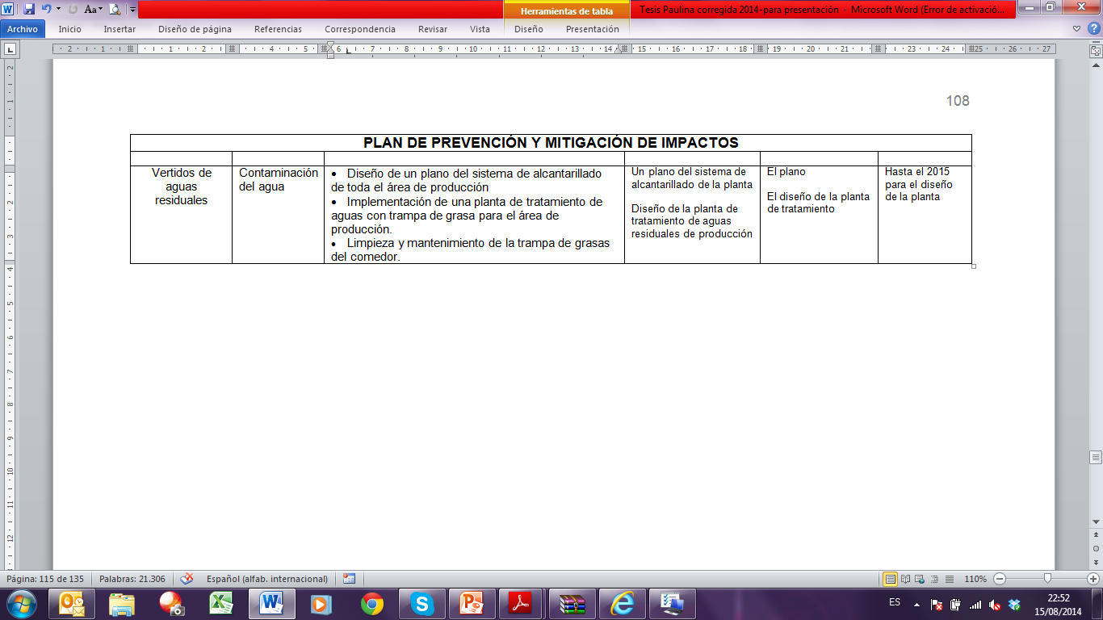

Slide 51
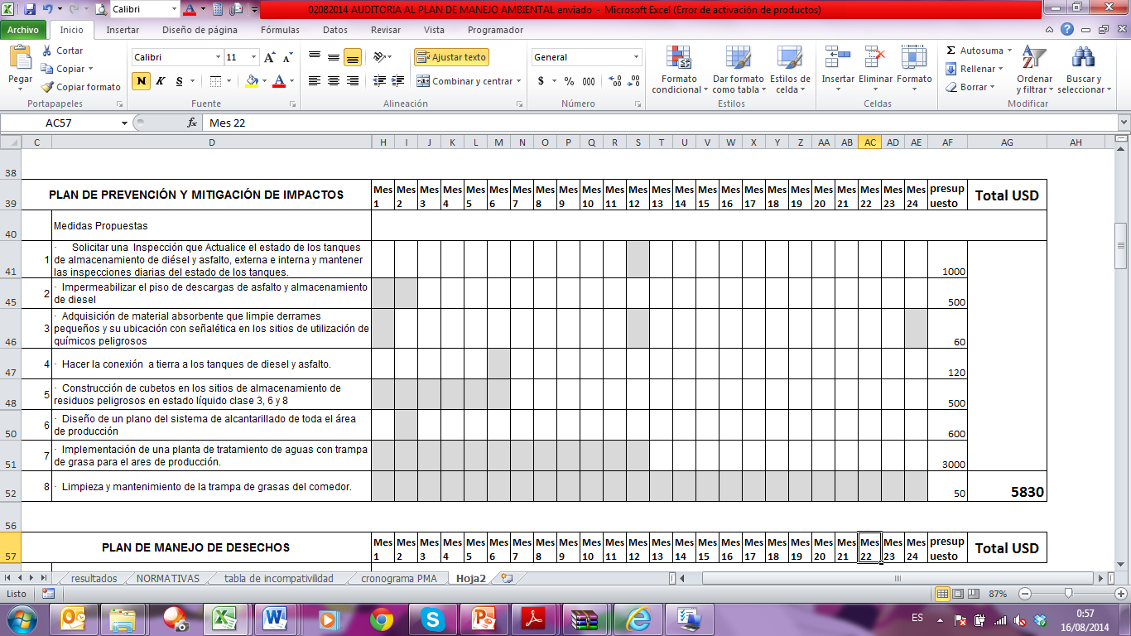

Slide 52
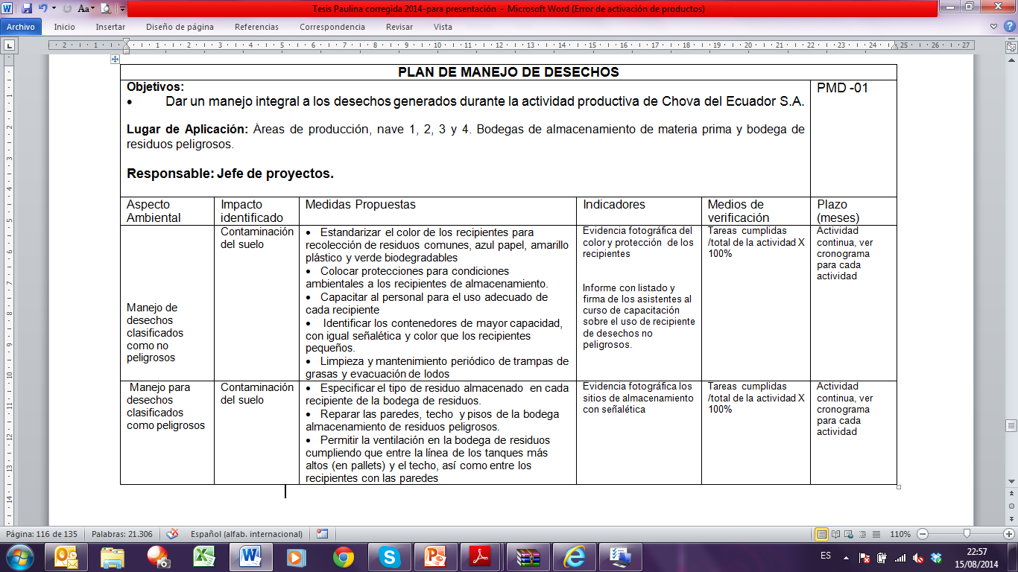

Slide 53
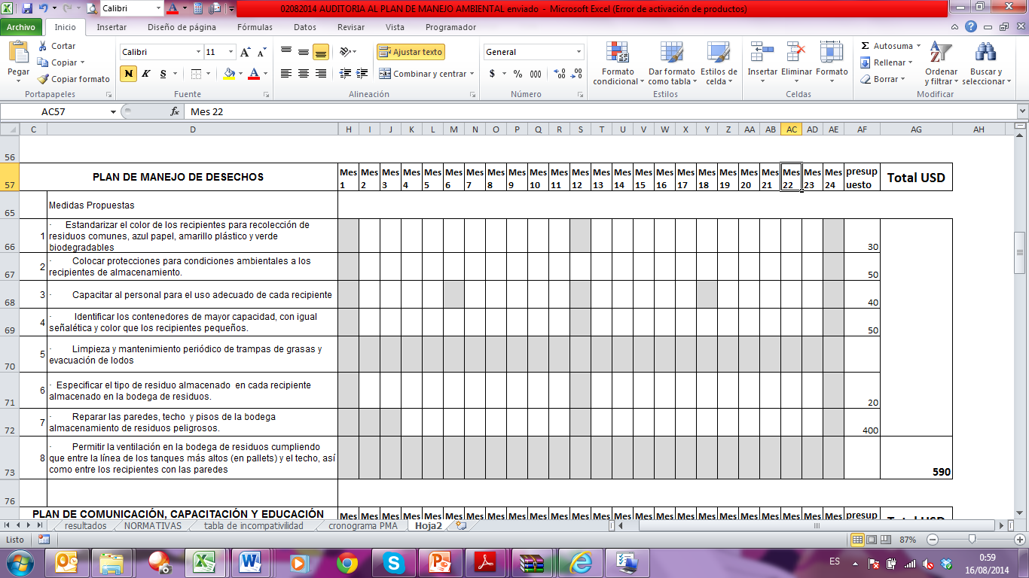

Slide 54
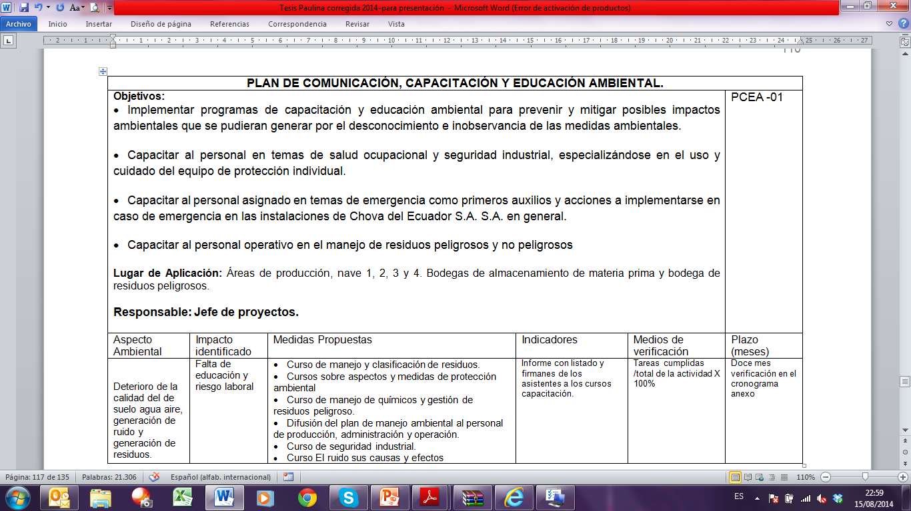

Slide 55
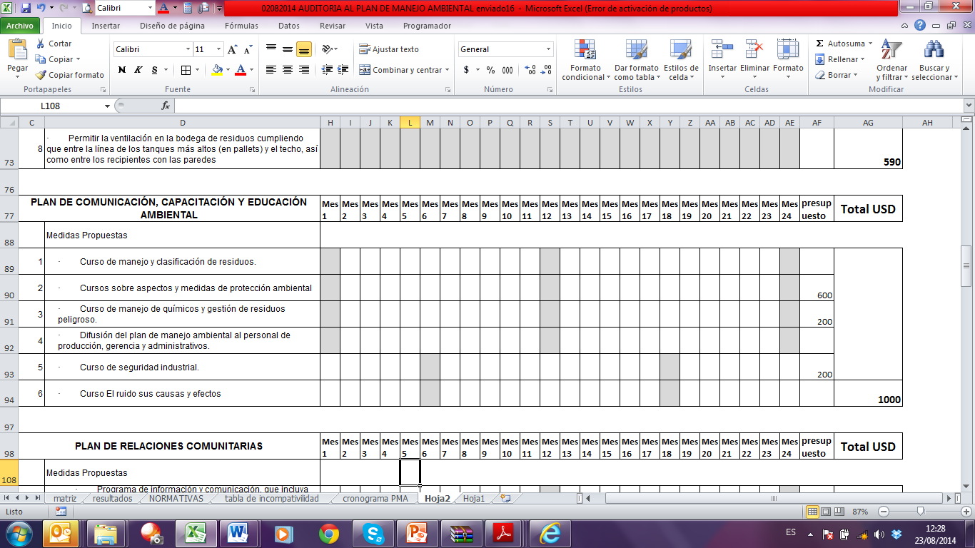

Slide 56
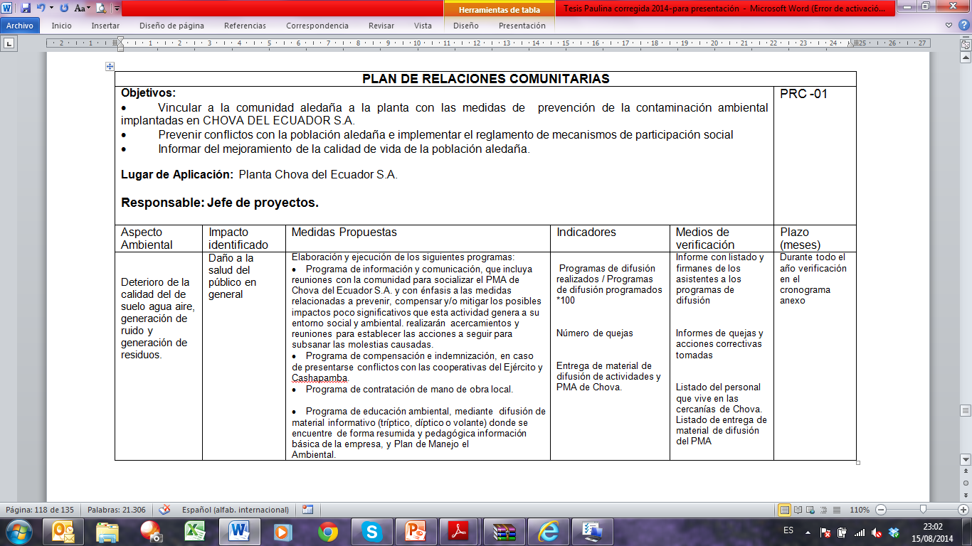

Slide 57
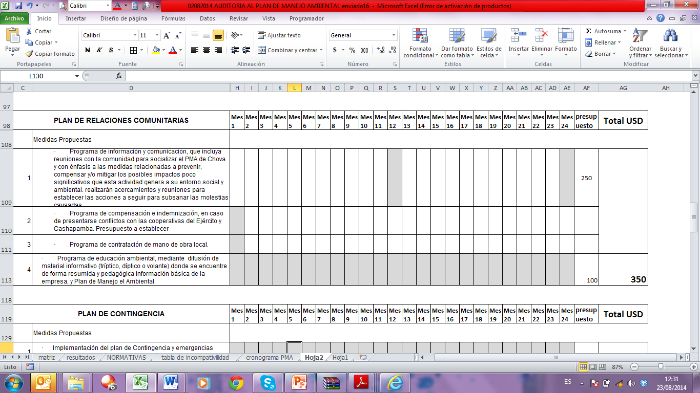

Slide 58
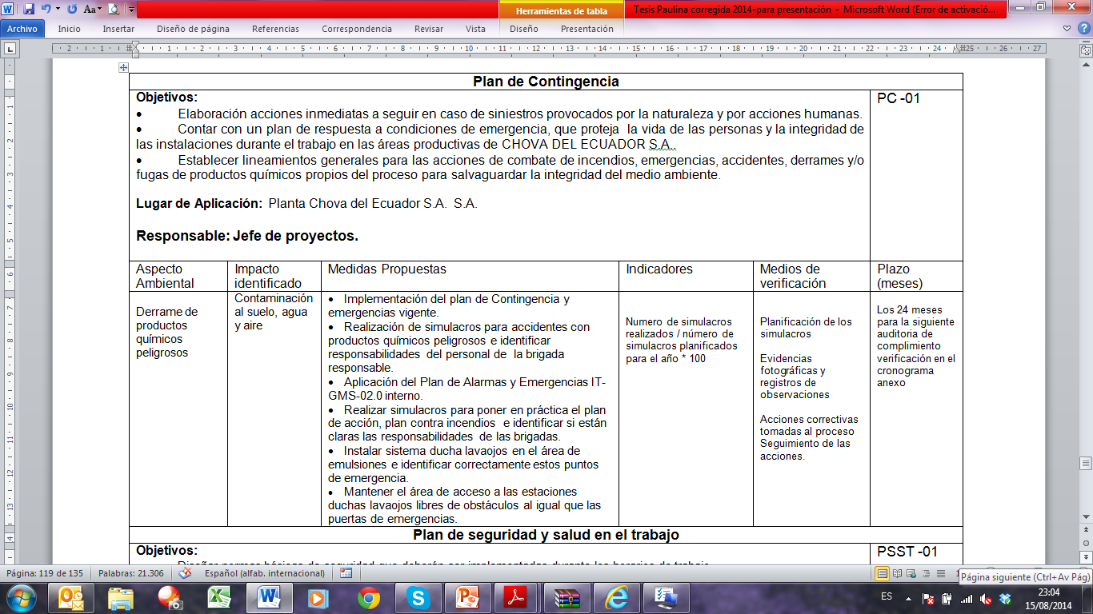

Slide 59
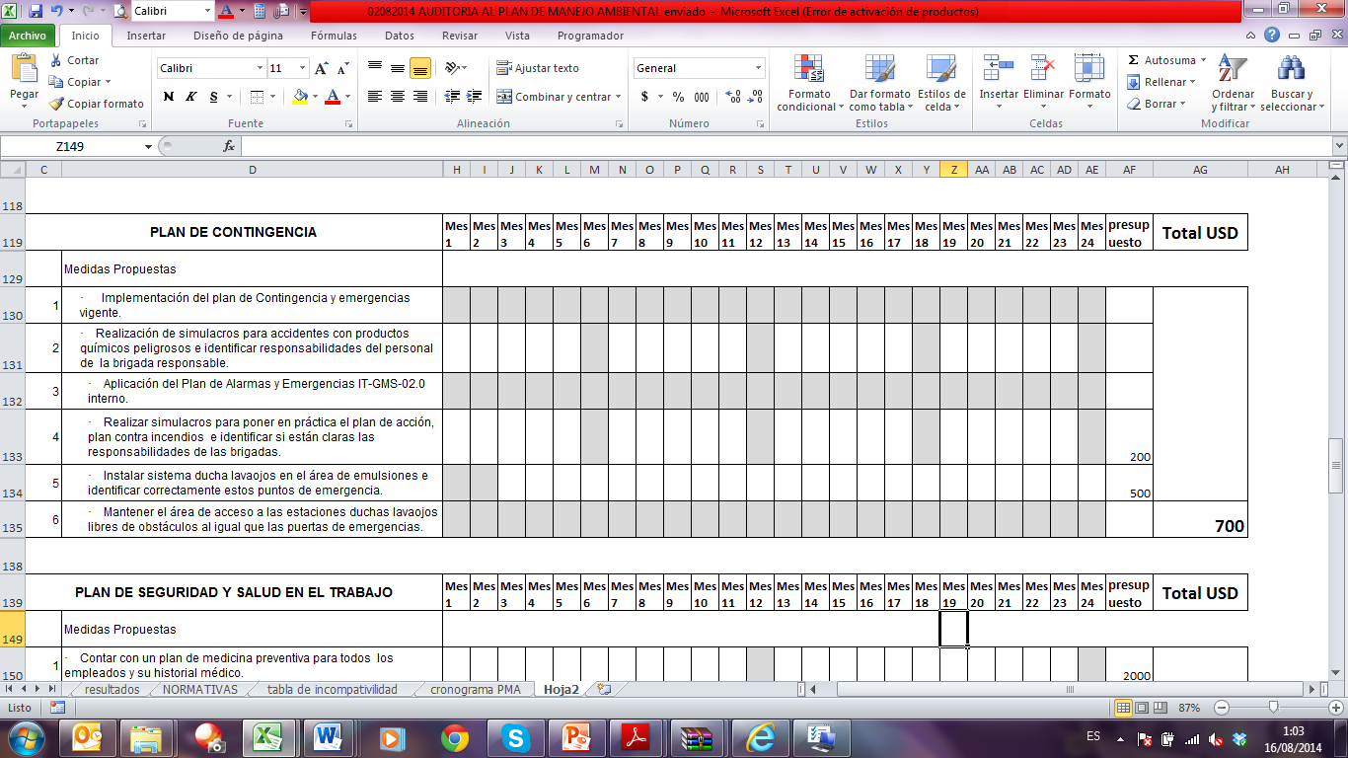

Slide 60
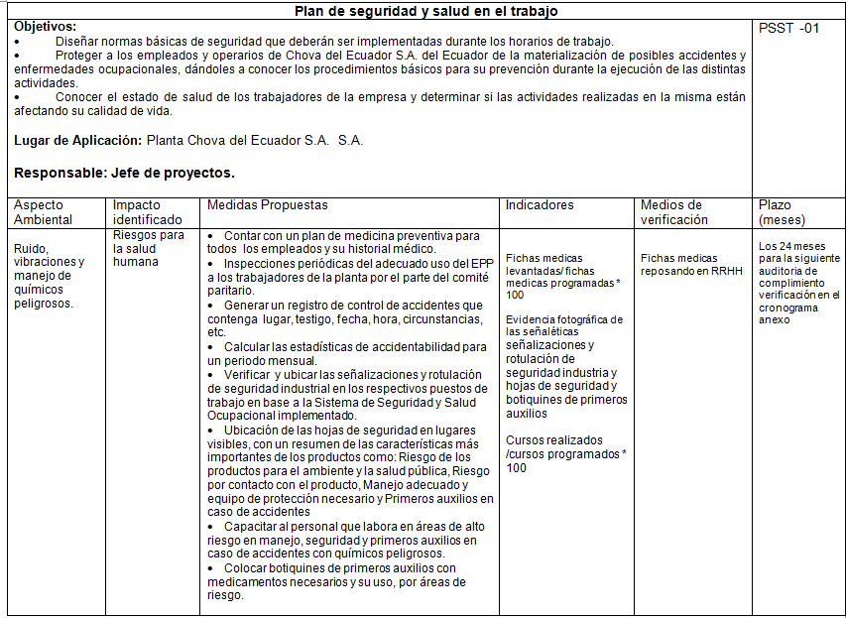

Slide 61
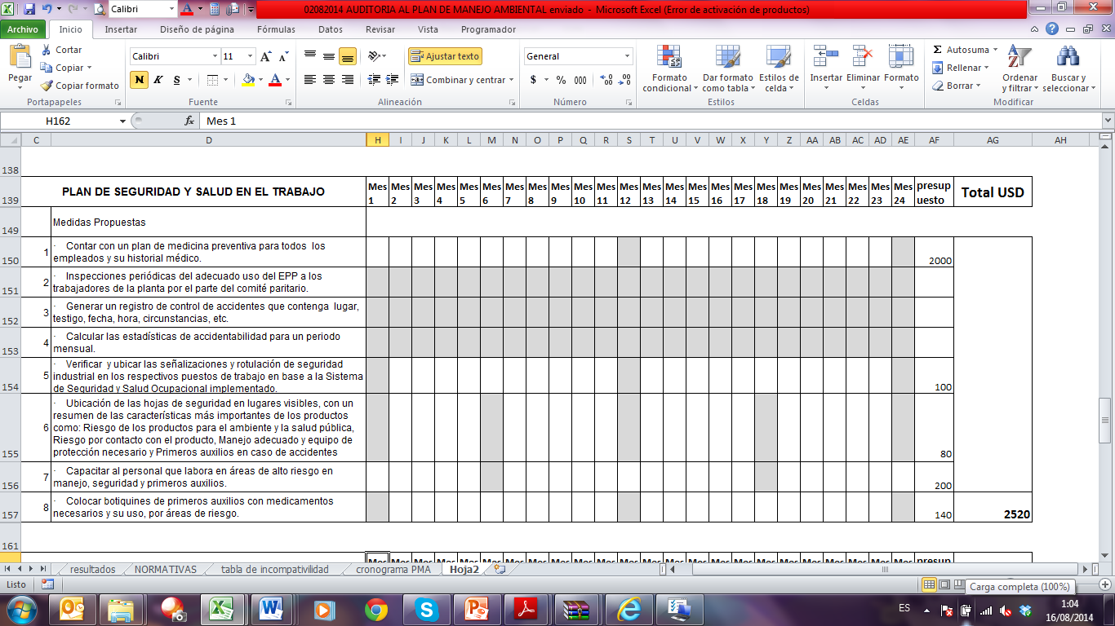

Slide 62
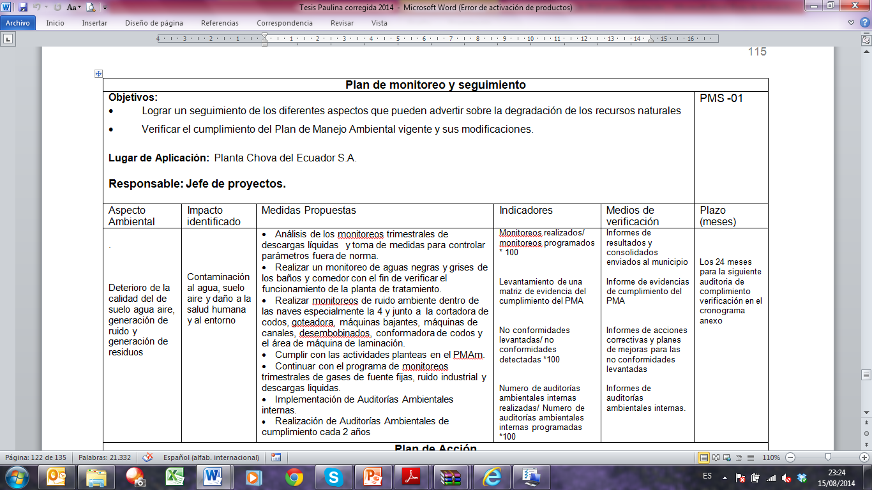

Slide 63
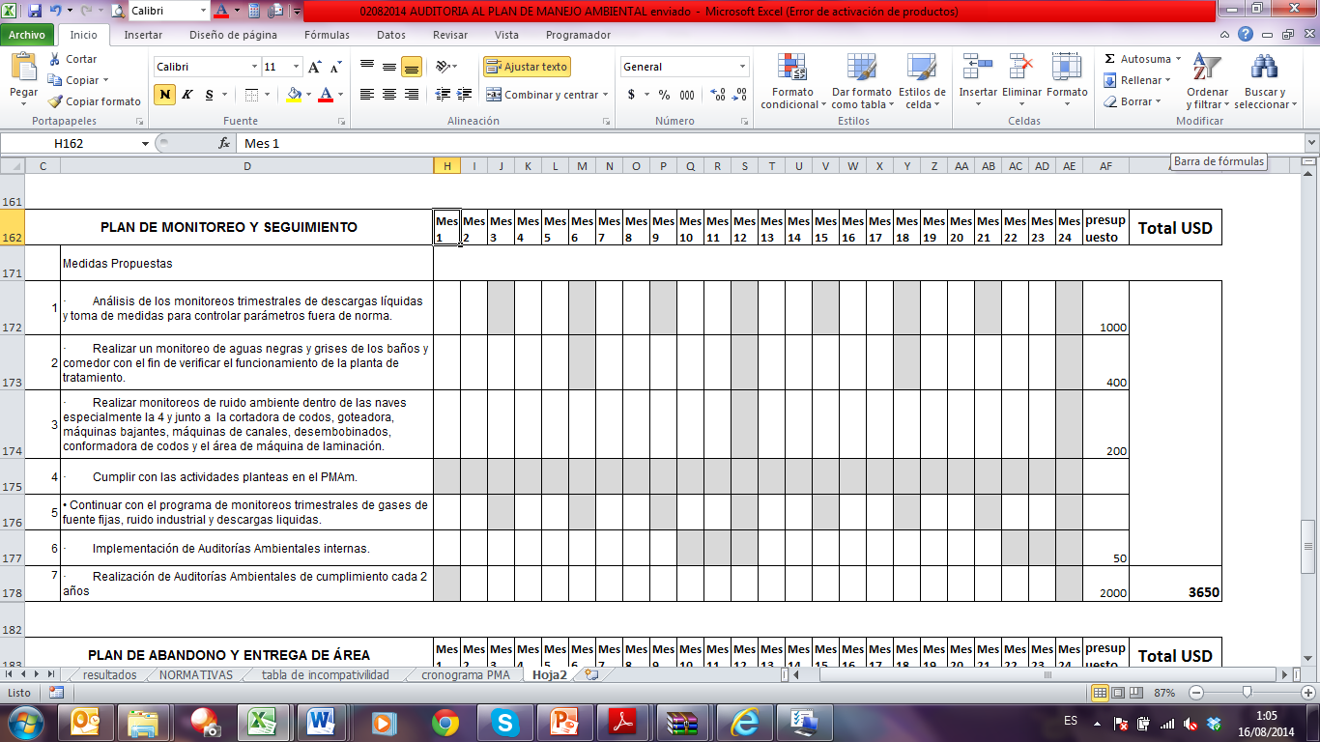

Slide 64
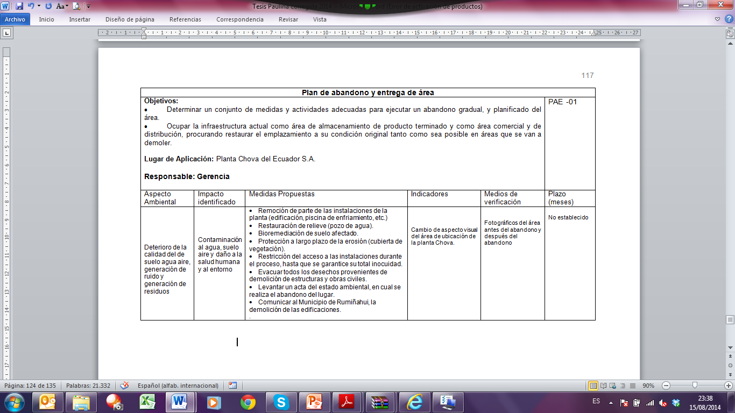

Slide 65
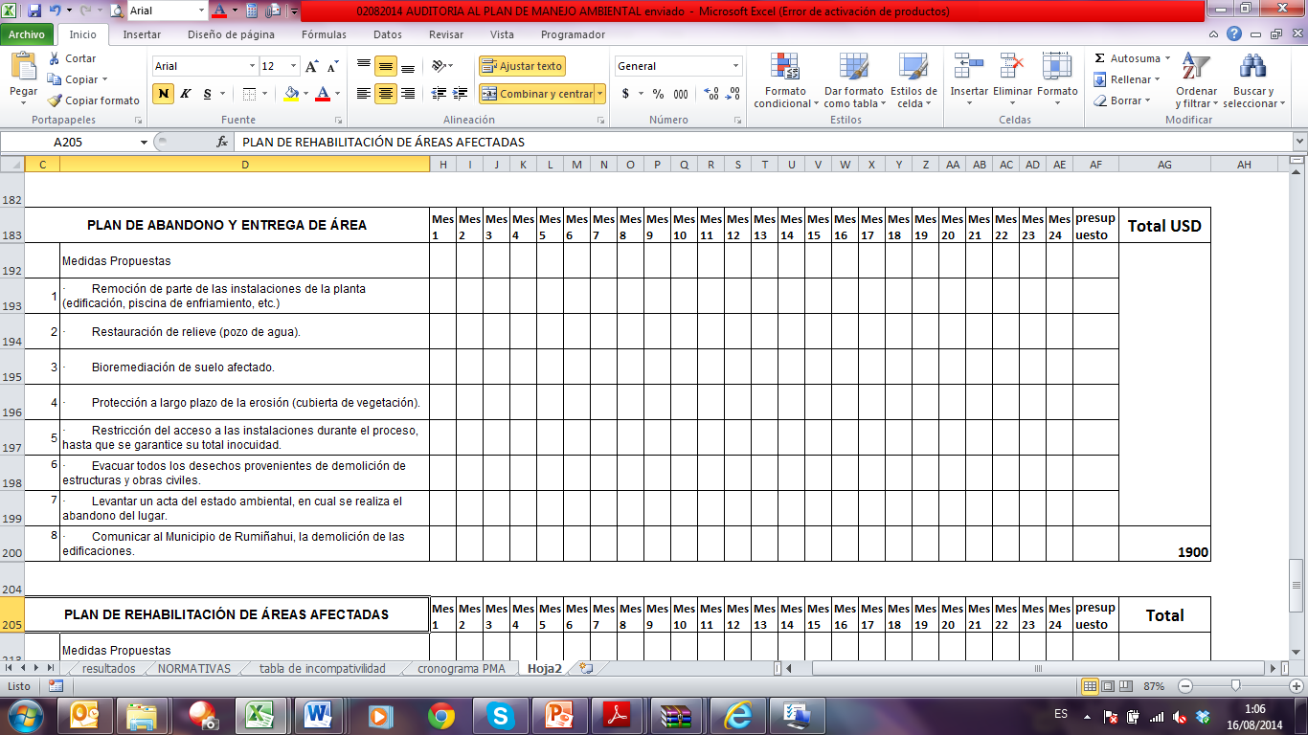

Slide 66
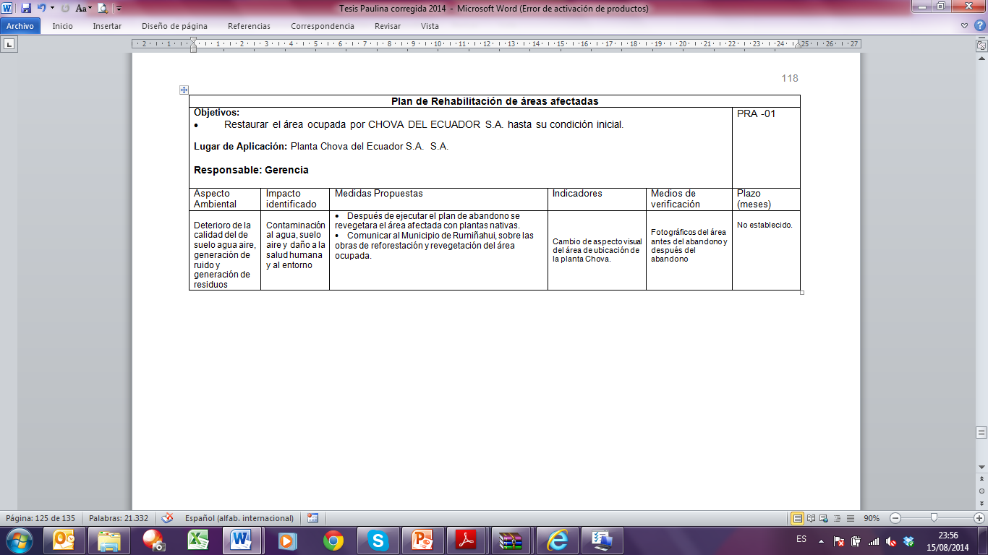

Slide 67
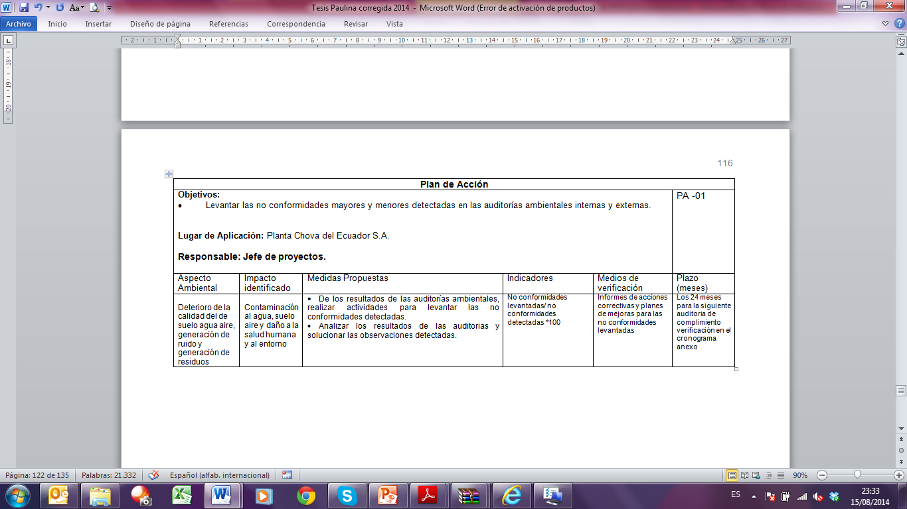

Slide 68
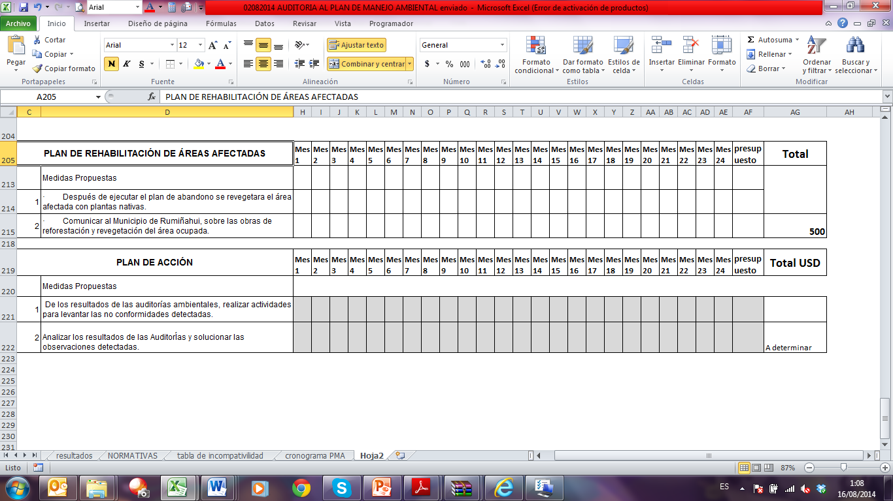

Slide 69
CONCLUSIONES Y RECOMENDACIONES

Slide 70
CONCLUSIONES
El uso de productos químicos considerados como peligrosos, como es el asfalto que constituye la materia prima principal para la elaboración de los productos de Chova. Hace que la empresa esté clasificada con Código CCAN 21.1.8.1 Fabricación de mezclas asfálticas. Categoría IV. En base al Catálogo de Categorización Ambiental Nacional que establece el del Ministerio del Ambiente en el Acuerdo Ministerial AM 006 de 18 de febrero del 2014. Debe cumplir con esta normativa ambiental vigente.
La manipulación de productos químicos, depende de la Clasificación según su peligrosidad es por esto que para realizar el plan de análisis de riesgos y alternativas de prevención, se requirió la identificación de la composición química de producto comercial utilizado. En base al componente químico más peligroso se elaboró el cuadro de incompatibilidad para almacenamiento y manipulación de los químicos.
De la evaluación al Plan de Mejo Ambiental se determinó que el 55,56 % de las actividades planteadas son conformidades que se están ejecutando y se han cumplido, en función al cronograma y PMA vigente a la fecha.

Slide 71
CONCLUSIONES
El 11,11 % de las 91 actividades planteadas en el Plan de Manejo Ambiental son No Conformidades Mayores, requieren presupuesto para su ejecución y van en no cumplimiento del plan de manejo además de que han cumplido el plazo establecido para su implementación que constan en el Plan de Manejo Ambiental Vigente.
Se ha verificado el manejo de desechos sólidos generados durante la actividad productiva, su registro y disposición a los gestores calificados por el GADMUR evidenciándose su manejo (tabla 3) y cumplimiento con lo establecido en la ordenanza de Gestión Ambiental de GADMUR publicada en Registro Oficial Nº 31 de 22 de septiembre de 2009..
El monitoreo de los efluentes de aguas residuales cumplen con los parámetros analizados exceptuando sólidos suspendidos y DQO en un monitoreo, pero en promedio los resultados están dentro de lo que establece el TULSMA libro VI anexo 1.

Slide 72
CONCLUSIONES
Las emisiones a la atmósfera de las fuentes fijas cumple con la normativa ambiental TULSMA Libro VI anexo 4.
Se lleva un registro de los residuos generados en Chova del Ecuador S.A. de forma adecuada y la disposición de los mismos son manejados por gestores calificados por el GADMUR
La trampa de grasa del comedor requiere un monitoreo de las aguas que ingresan y salen para verificar el correcto funcionamiento de la misma, ya que los monitoreos sólo son realizados del agua de producción.

Slide 73
CONCLUSIONES
Los niveles de presión sonora en Chova del Ecuador S.A. cumplen con lo establecido en el TULSMA, aunque se debe considerar que el ruido exterior de la carretera en ocasiones supera el ruido interno por lo que la corrección del fondo provoca que no se generen valores corregidos de ruido.
El presupuesto total de veintiseis mil ciento sesenta dólares americanos ($ 267.160) para continuar con la implementación del PMAm considera las actividades que presentaron NC+ y nc- además de incluir las actividades de la nave 4 que no fue considerada en el estudio del 2010.
De la evaluación de los impactos ambientales mediante la matriz de Leopold que se presenta por la nueva actividad de la nave 4 que es la producción de paneles anti ruido, se determinó que tiene un valor de importancia de -11 que indica que el impacto es negativo pero al ser un valor menor a 25 es de carácter irrelevante, pero requiere de atención en lo referente a los niveles de presión sonora y calidad de aire.

Slide 74
CONCLUSIONES
La evaluación de la normativa ambiental vigente dio como resultado que las descargas de aguas residuales al alcantarillado, al igual que la emisión de gases de fuentes fijas y nivel de presión sonora (ruido) cumplen con la normativa.
El Manejo de residuos cumple con la normativa ya que todos los residuos, peligroso y no peligrosos son enviados a sus respectivos gestores calificados y se lleva un registro que evidenció este manejo además de encontrarse la información disponible en la página WEB del Municipio de Rumiñahui.

Slide 75
RECOMENDACIONES
La implementación de la norma NTE INEN 2266:2010 para manipulación, almacenamiento y transporte de químicos peligrosos, debe ser aplicada en todas las actividades de Chova ya que no solo manipula químicos sino también elabora materiales con químicos que requieren de sus hojas de seguridad específica.
Los cursos que se dicten para manejo y manipulación de productos químicos requieren diferentes grados de información. Uno para trabajadores otro para administrativos y otro para transportistas y contratistas, mismos que deben ser evaluados.
Al ser una empresa consolidada tiene definidos espacios para almacenamiento de residuos, materia prima y producto terminado, requiere únicamente de adecuaciones que le permitan cumplir con la normativa NTE INEN 2266:2009, en lo que se refiere a infraestructura.

Slide 76
RECOMENDACIONES
Se debe cumplir con toda la normativa ambiental vigente, considerando que Chova es una empresa con categoría IV.
Realizar seguimiento continuo al PMA 2014 con las modificaciones planteadas en este trabajo
Hacer una revisión continua para actualizar el PMA 2014 debido a las modificaciones de la normativa ambiental vigente en el país.

Slide 77
Gracias su atención

Slide 78
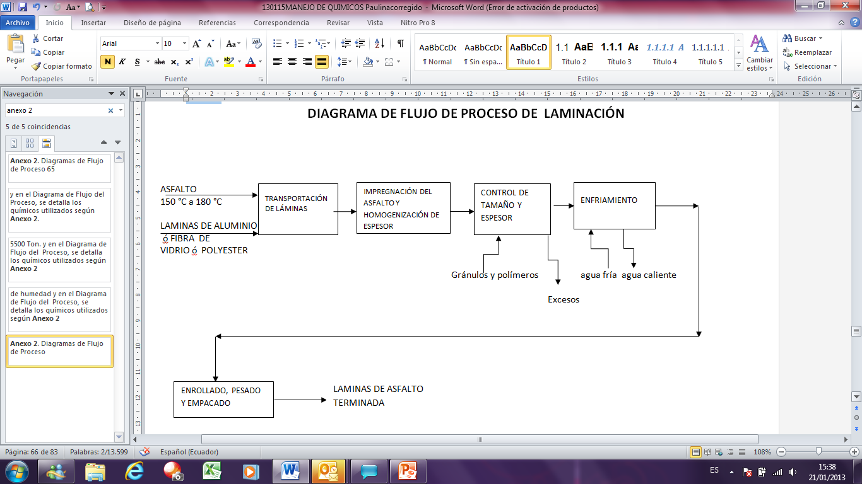

Slide 79
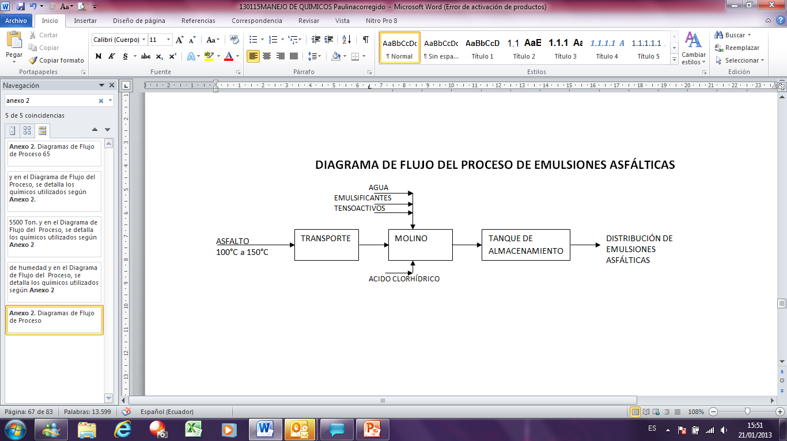

Slide 80
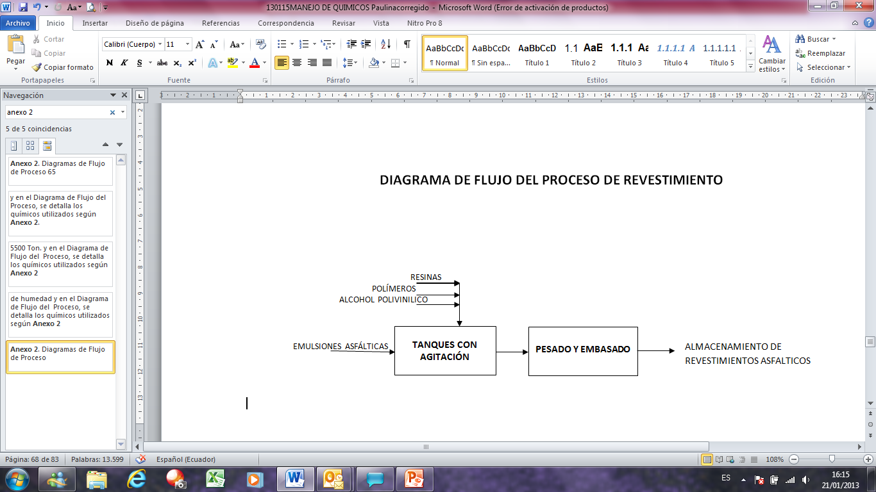
PESADO Y ENVASADO

Slide 81
